Slide 1
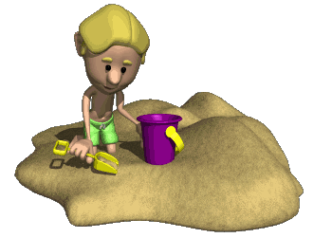
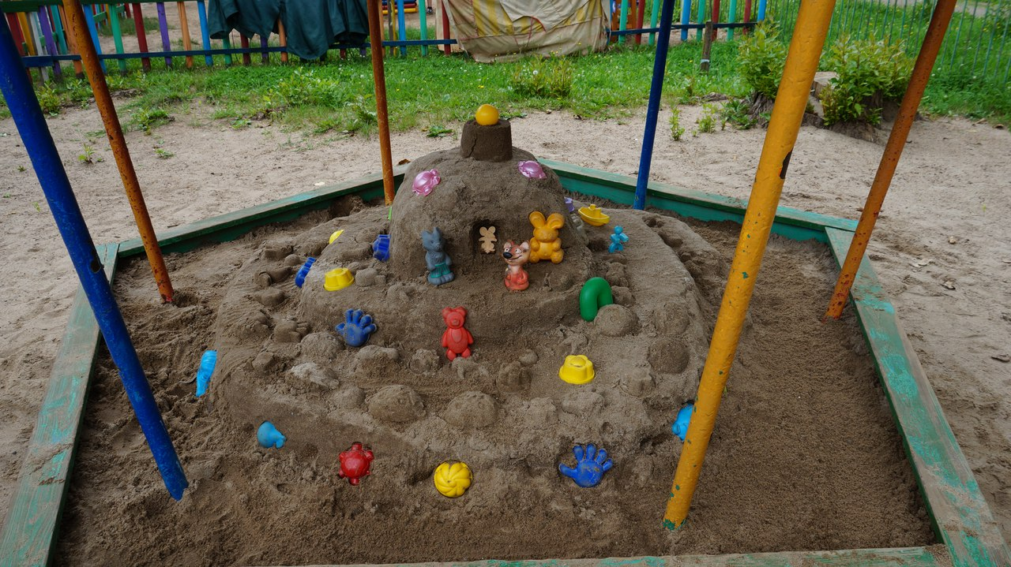
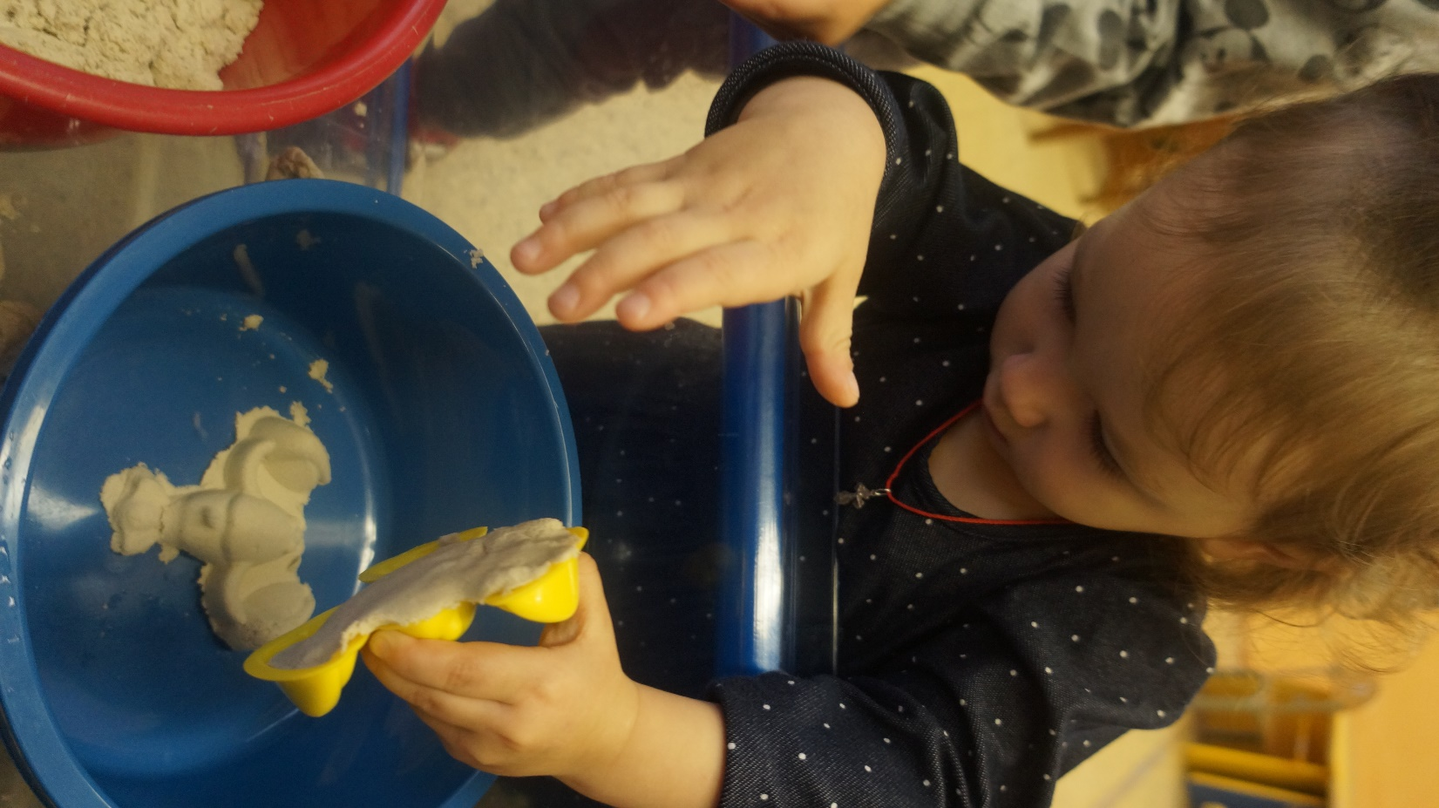
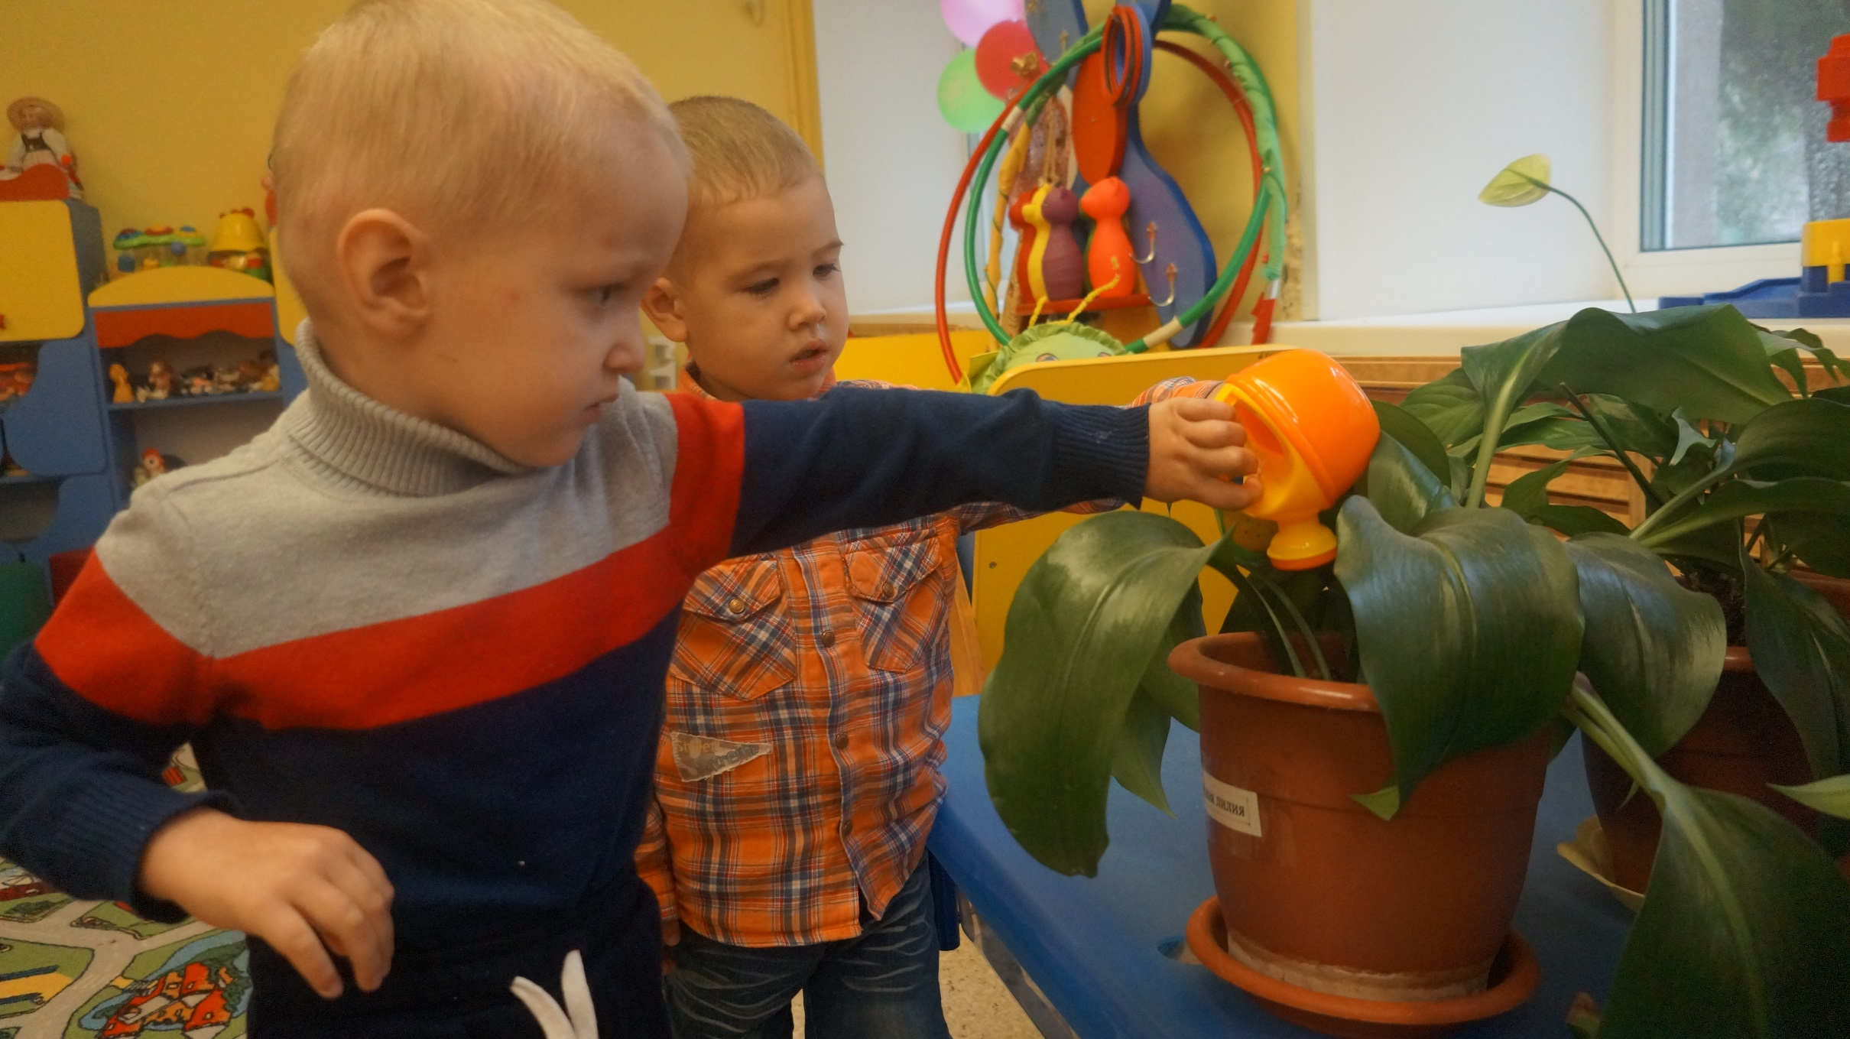
Игры с песком и водой

Slide 2
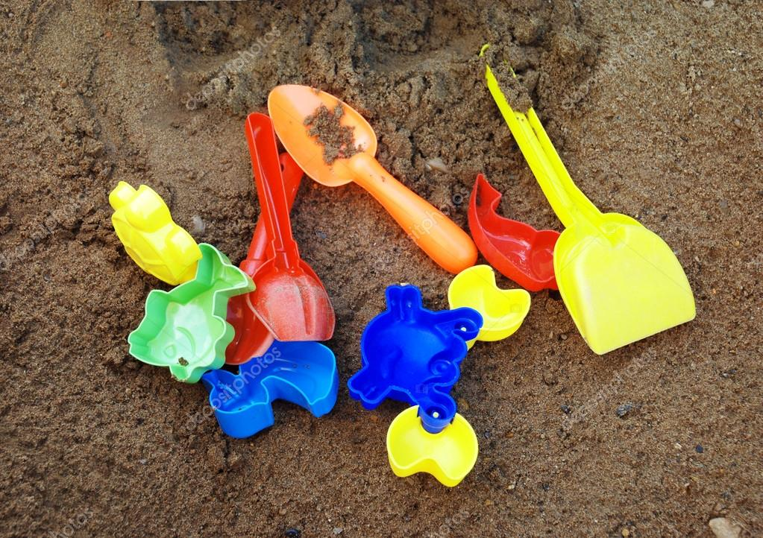
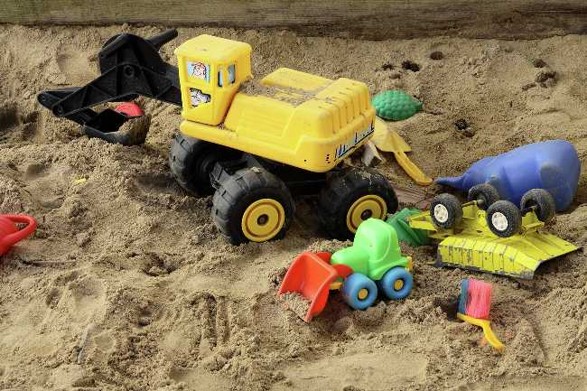
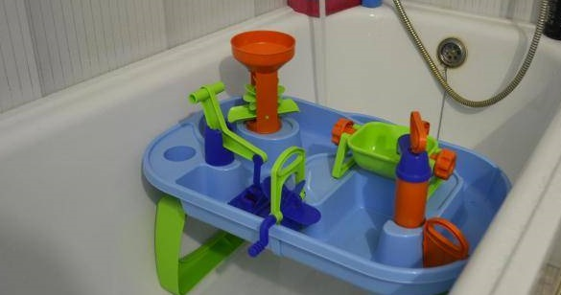
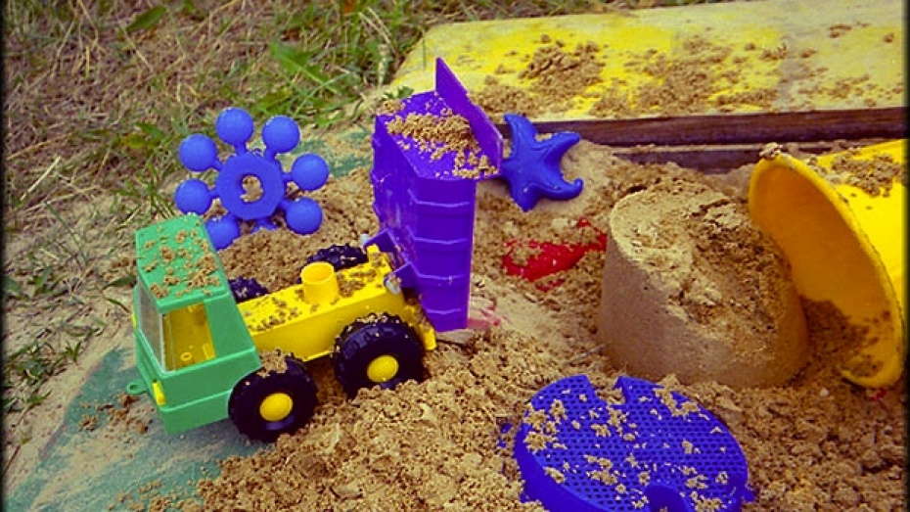
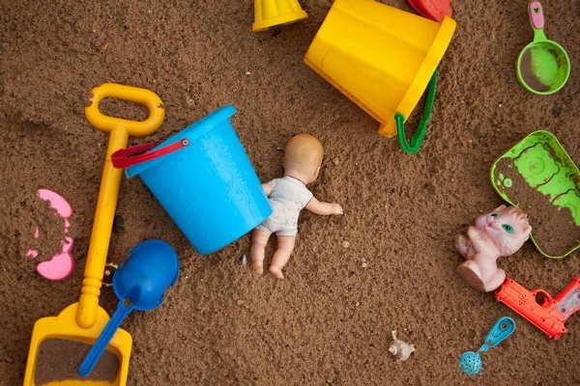
Цель: создать наиболее благоприятные условия для адаптации малыша в детском саду формировать умение экспериментировать через знакомство со свойствами песка и воды, развитие мелкой моторики рук, обогащение словарного запаса детей.

Slide 3
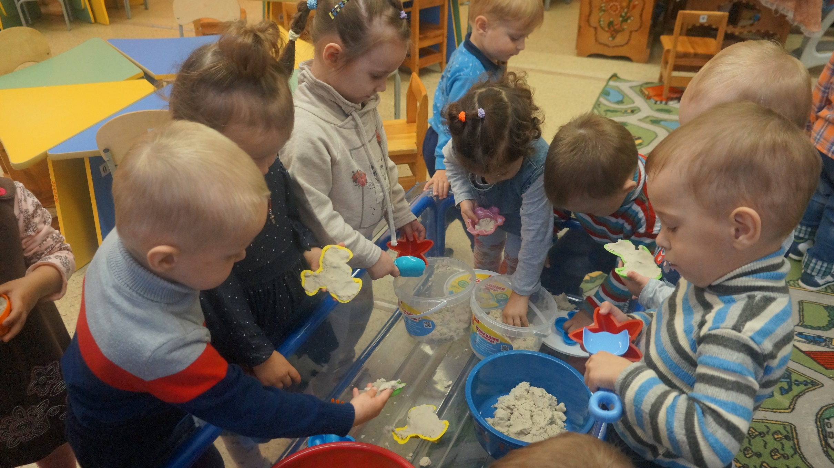
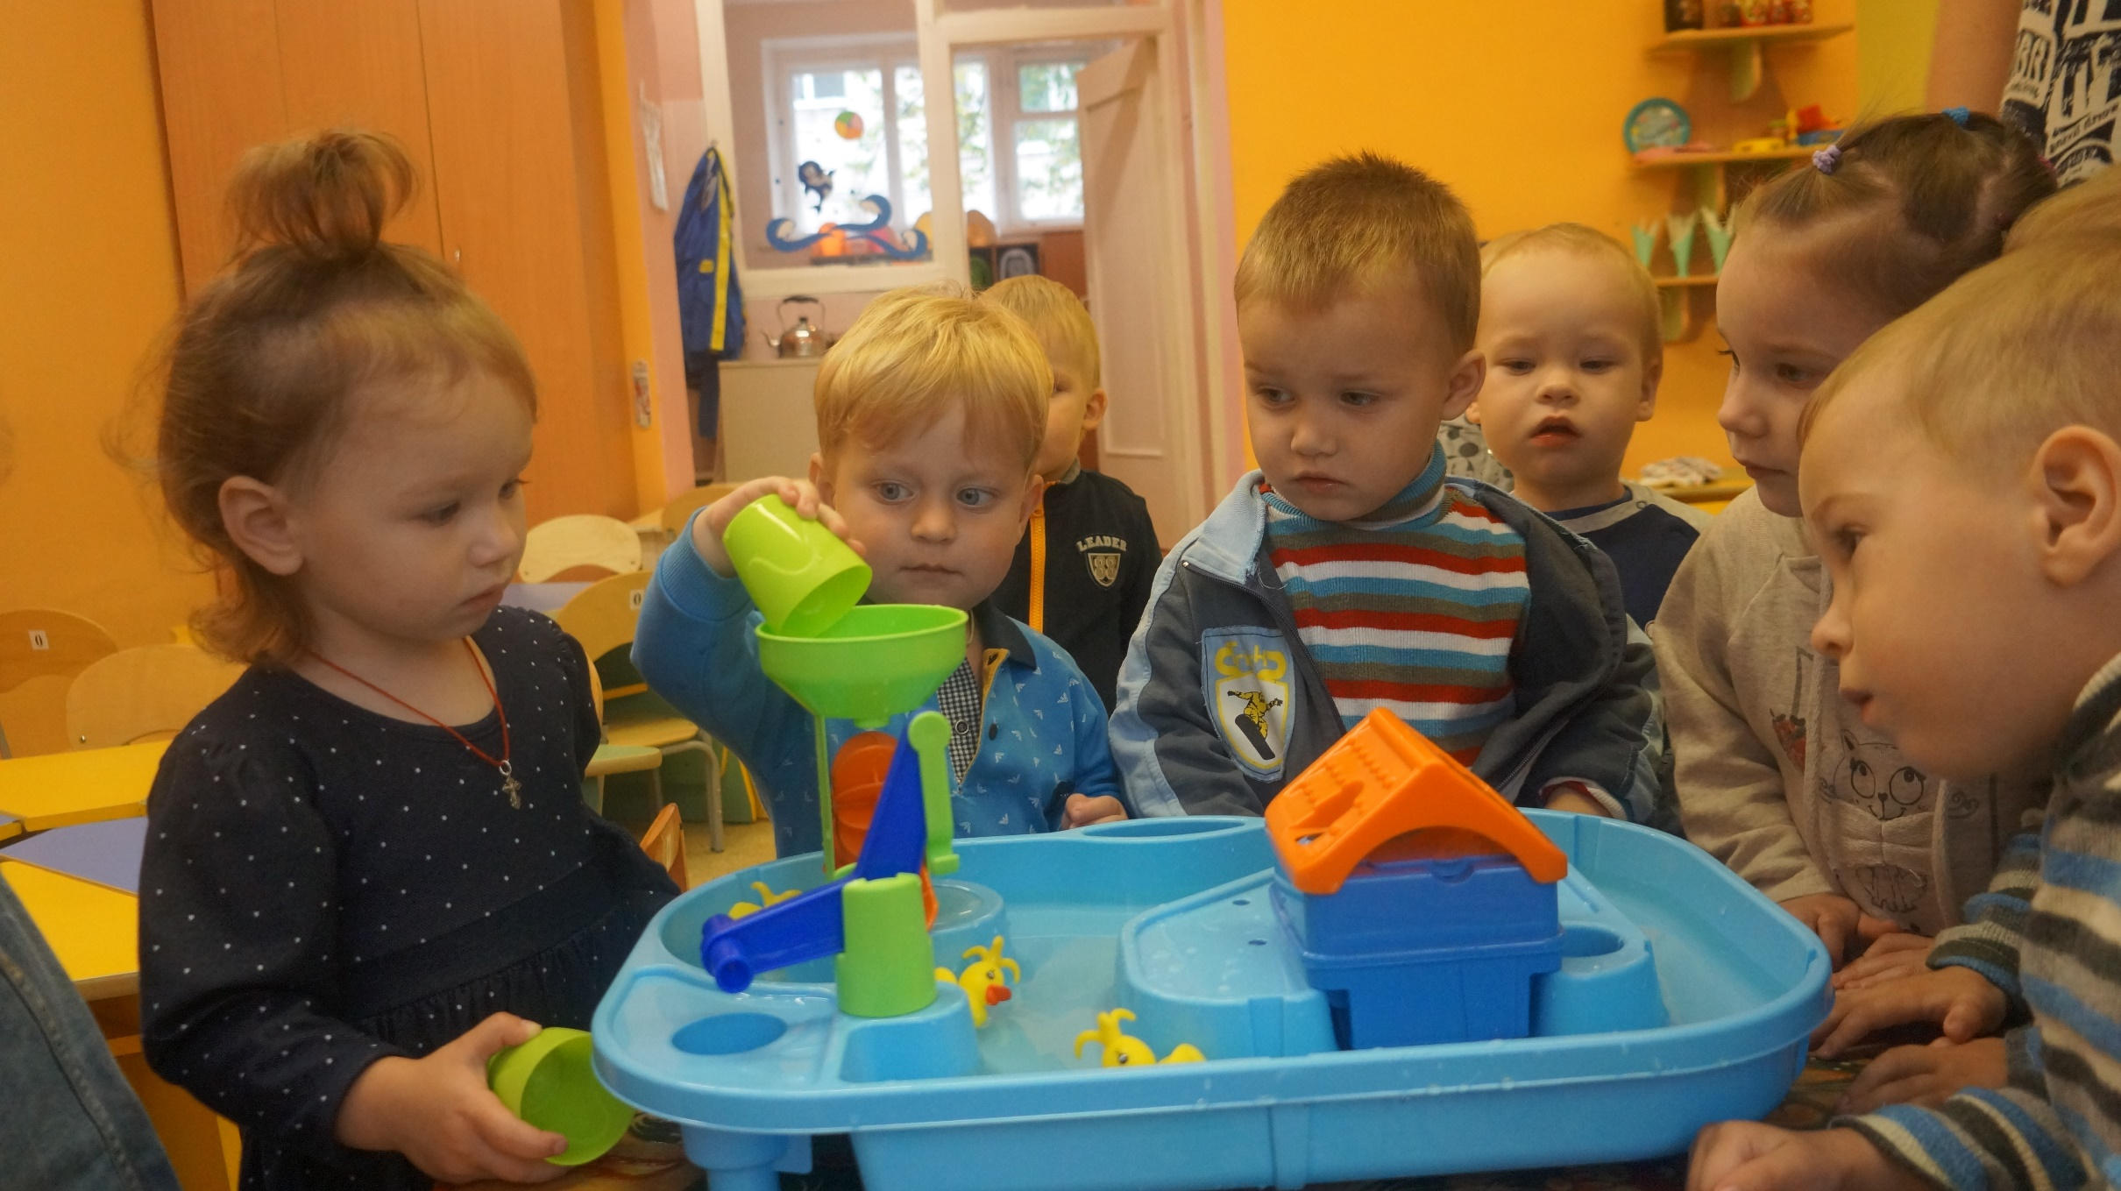
Задачи: укрепить психологическое и физическое здоровье детей обеспечить содержательное общение ребёнка со взрослыми, помочь установить контакт со сверстниками, помочь быстрее освоить правила поведения в детском саду, эмоционально обогатить расширить кругозор, и познательные способности ребёнка.

Slide 4
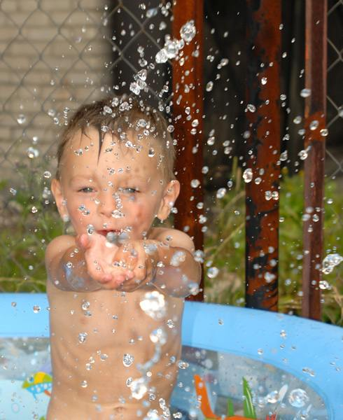
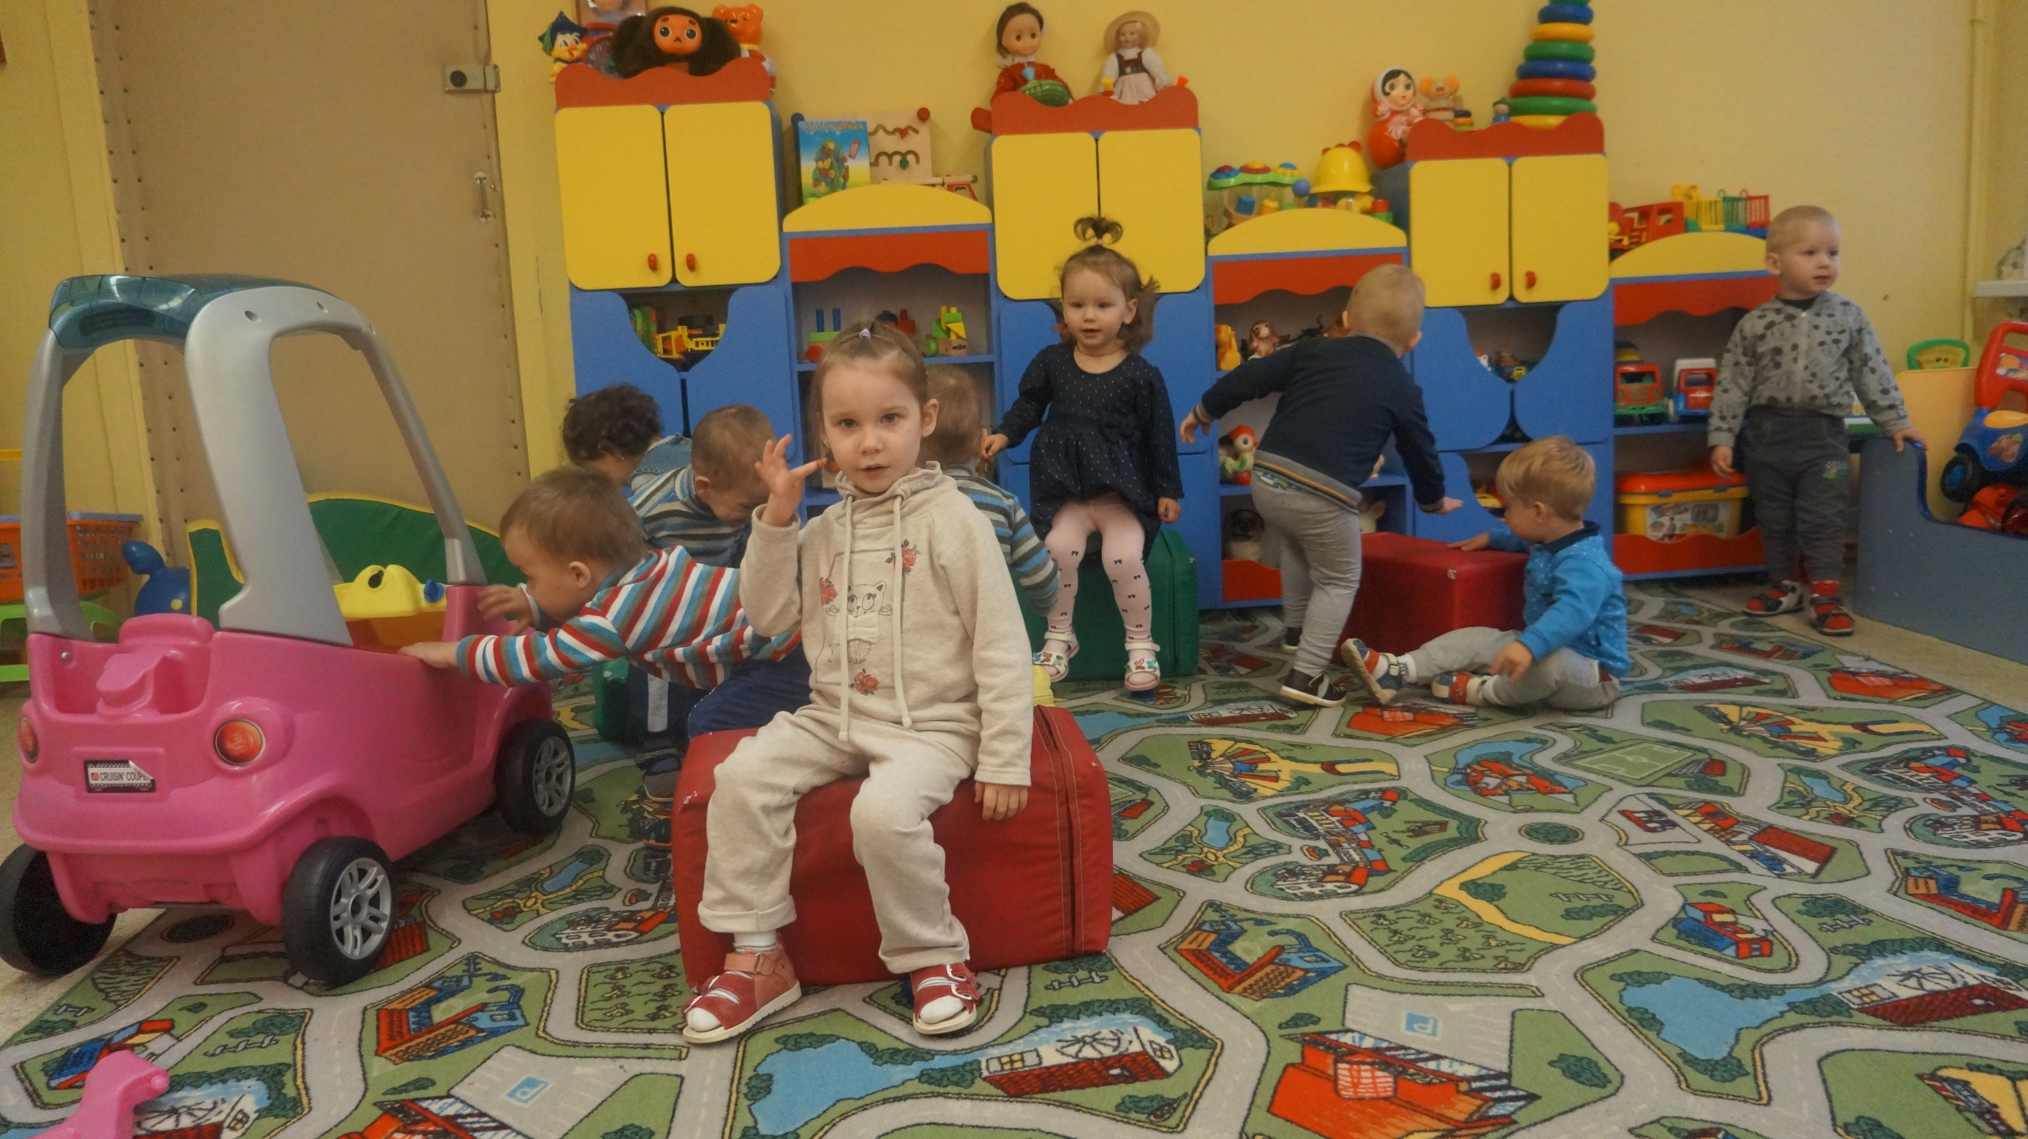
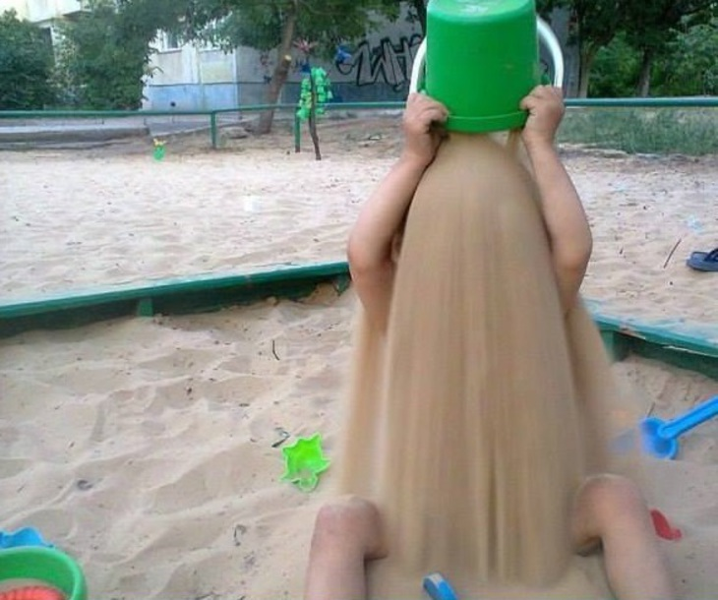
Правила для детей:
Не обижать соседа
Не обсыпаться, не обливаться
Убирать игрушки на место

Slide 5
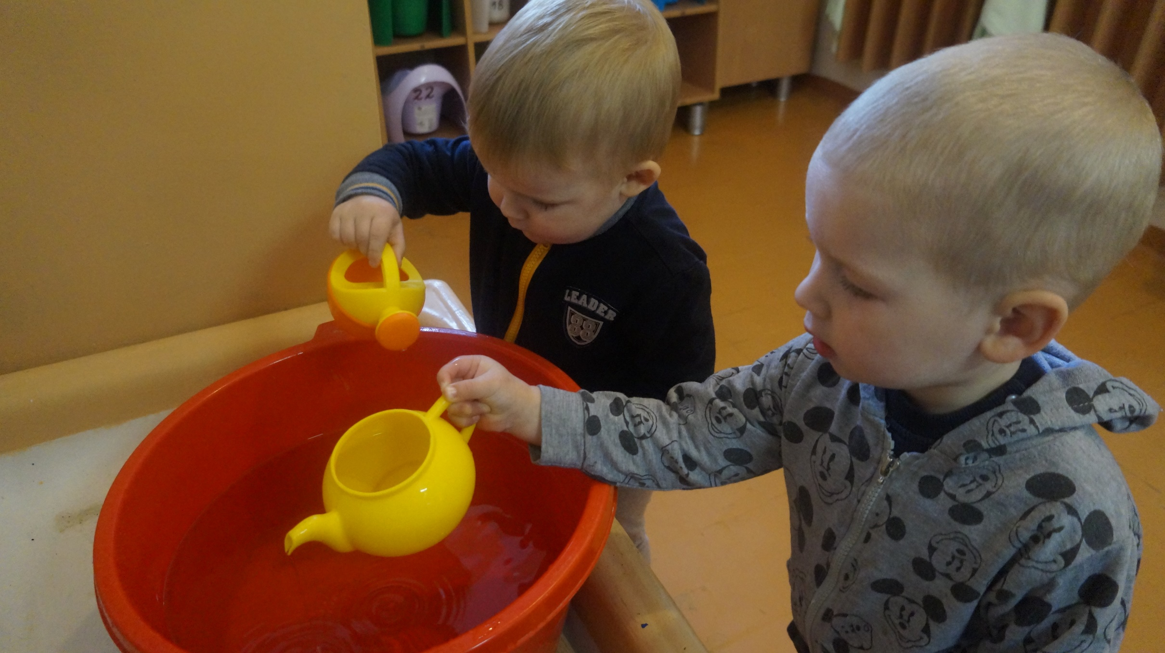
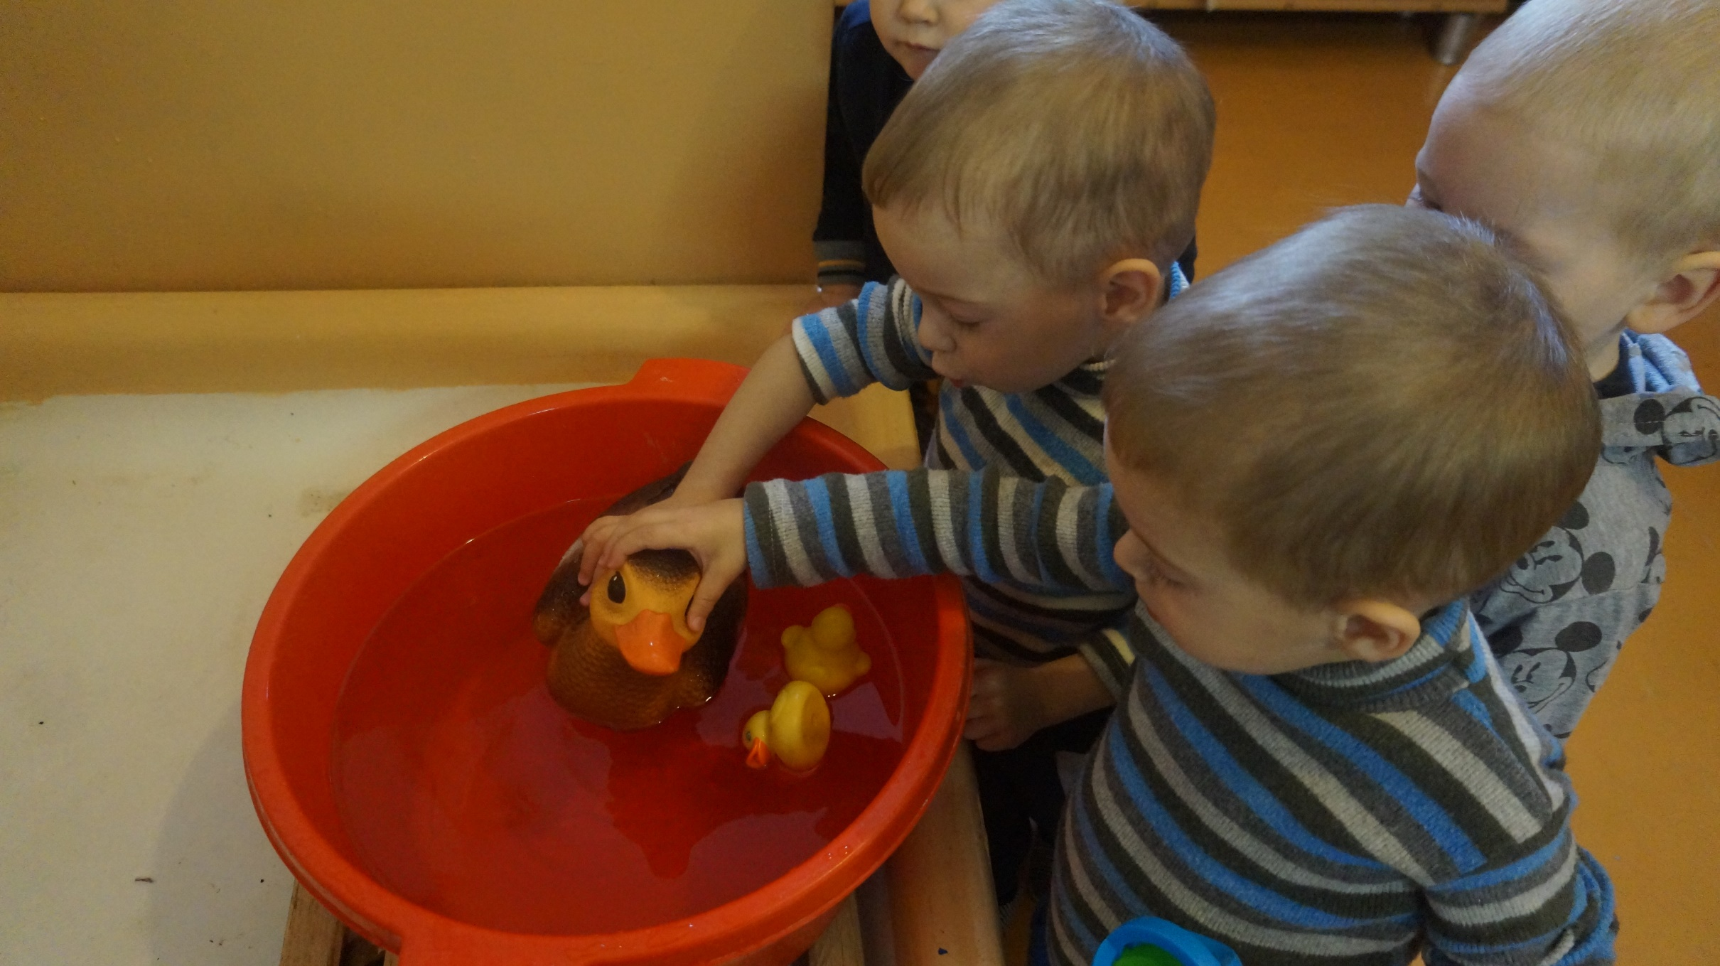
Чистую водичку льём нашу птичку

Slide 6
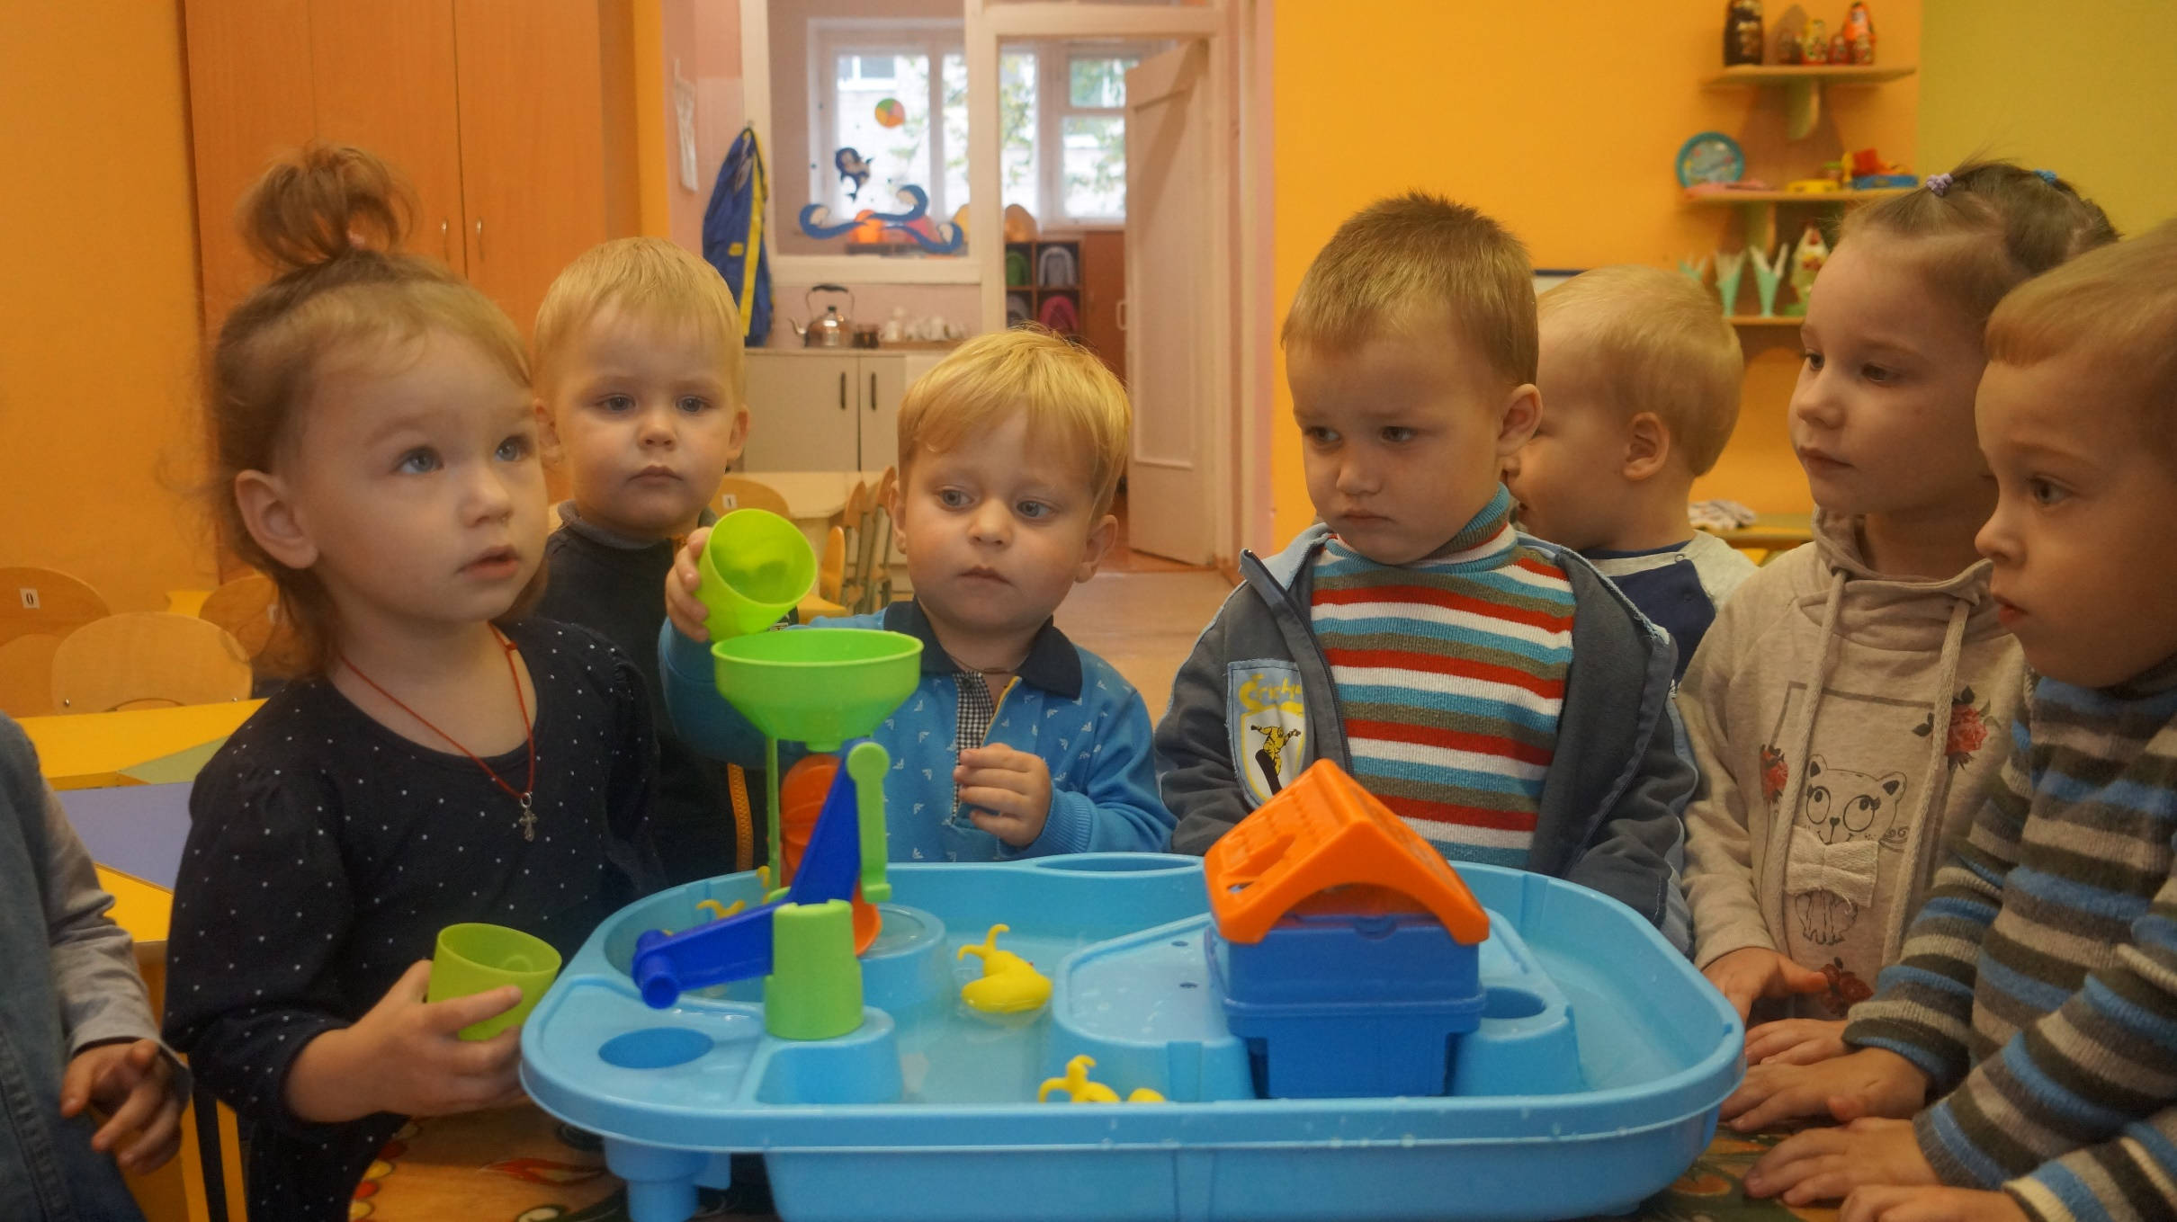
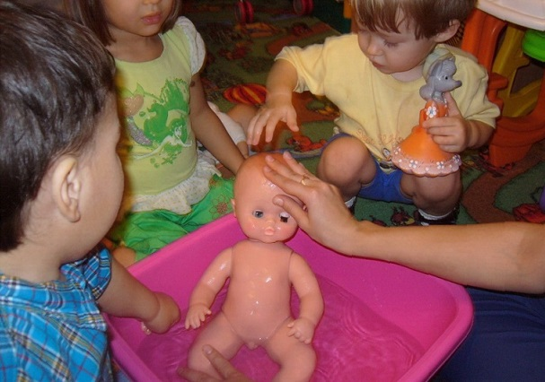
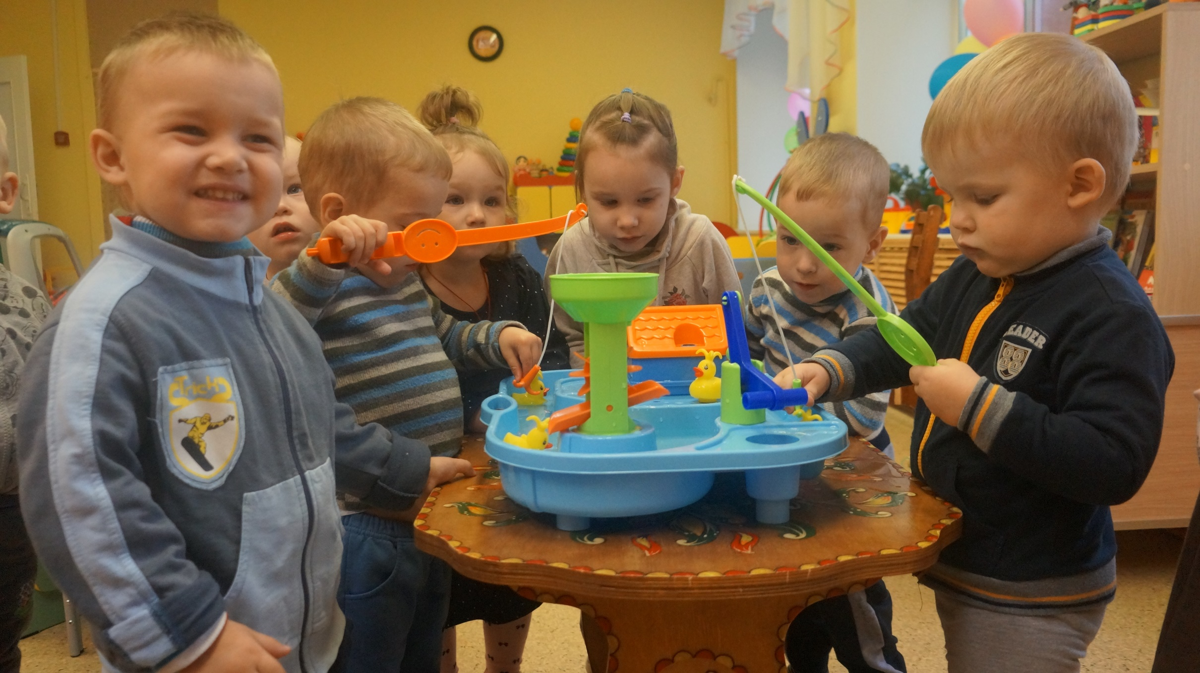
Игры с водой
Льётся водичка с большой высоты,
Брызги летят шумит водопад на траву и цветы
Детки вокруг оживлённо галдят
Громче ребяток

Slide 7
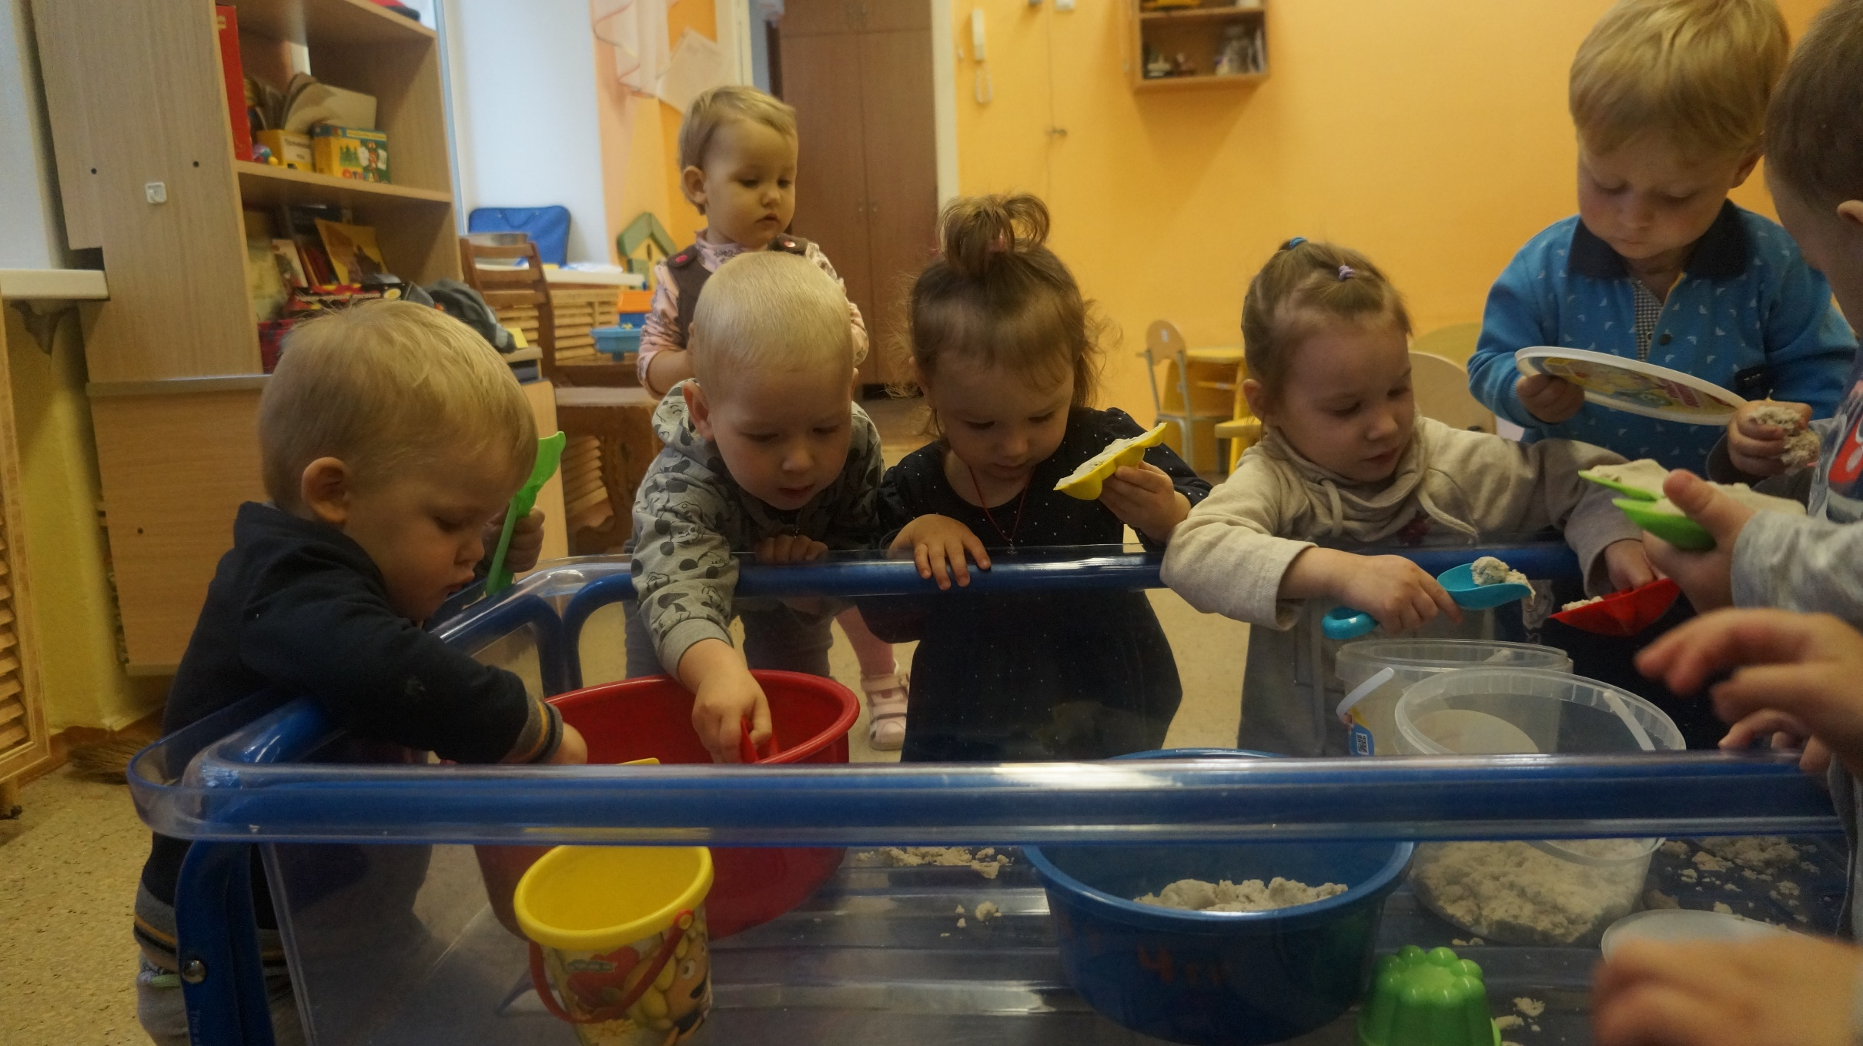
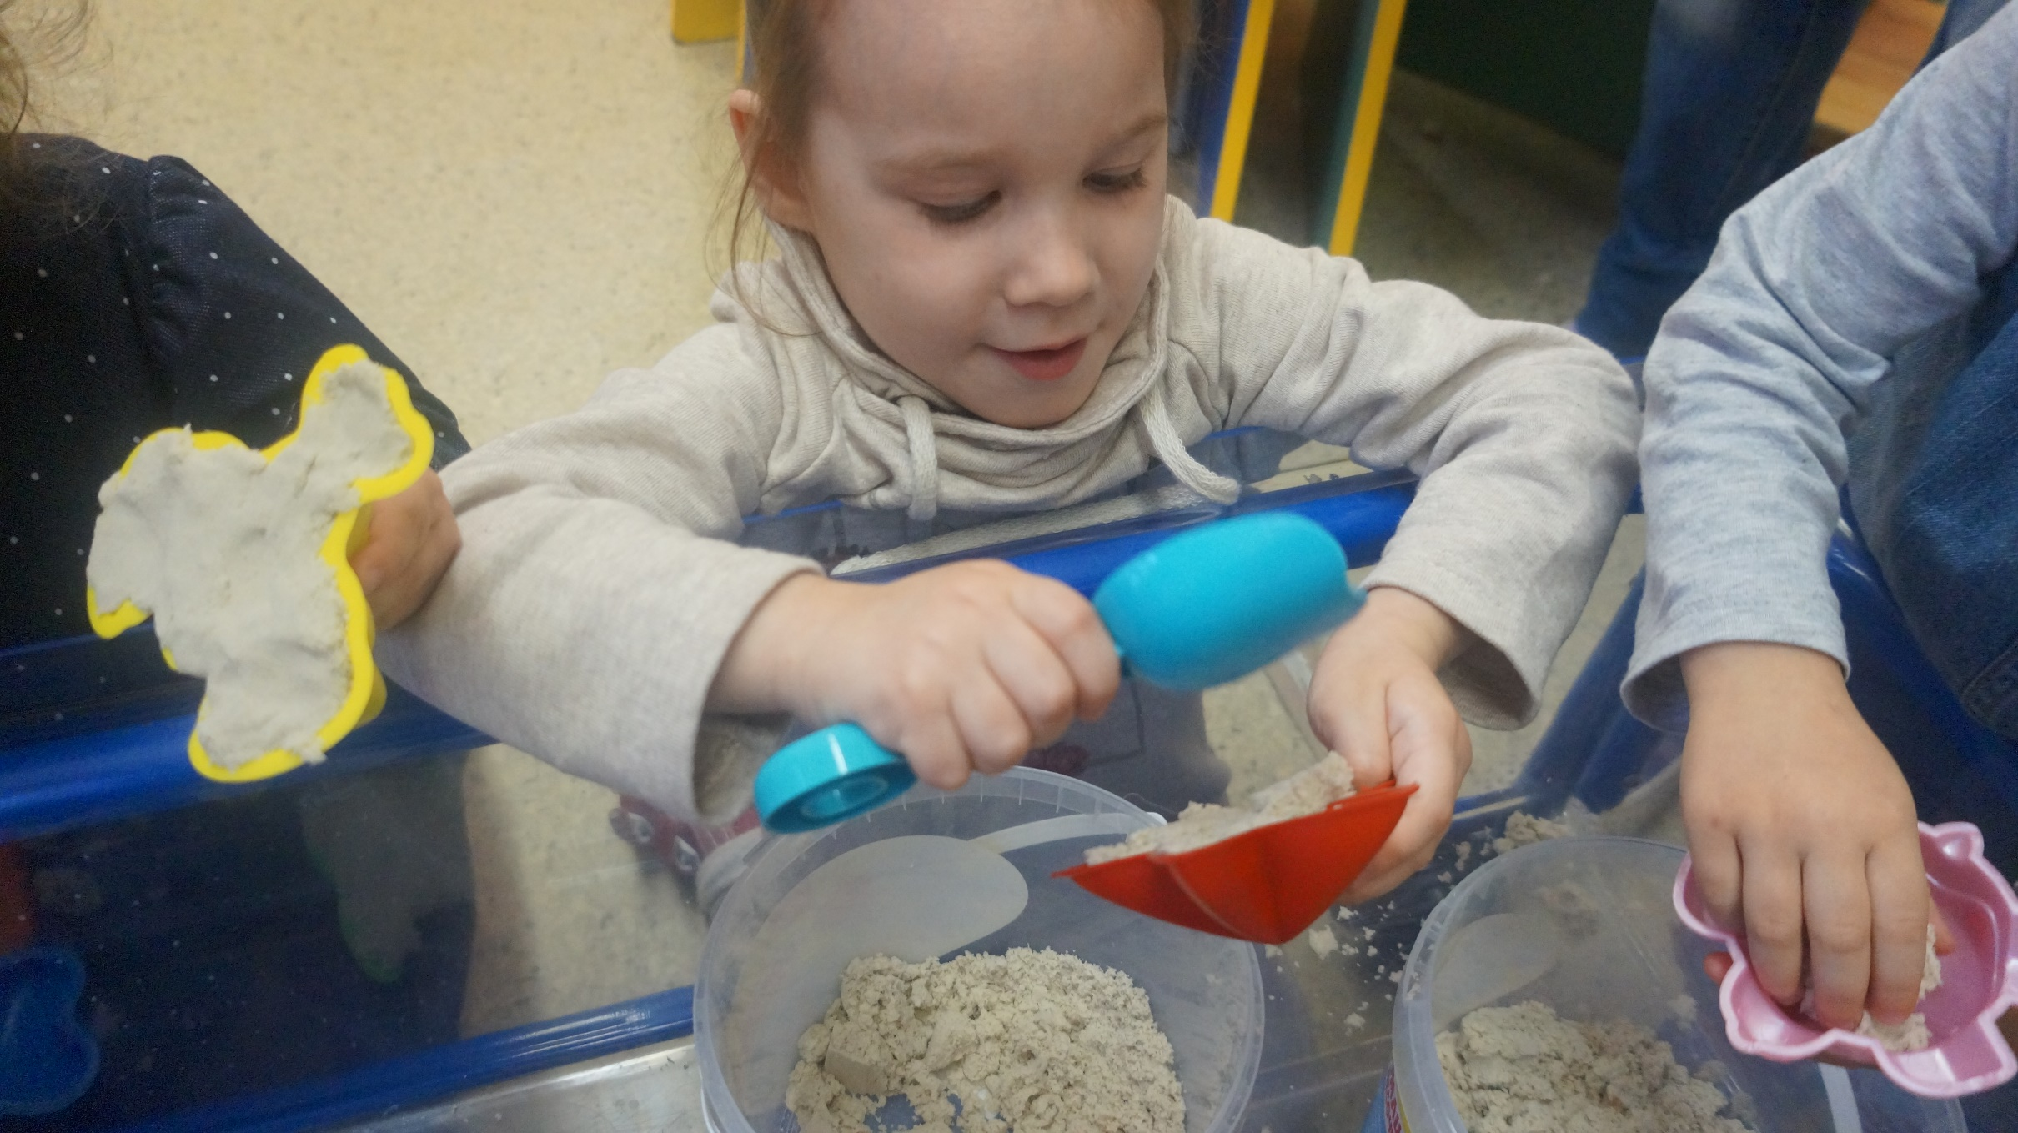
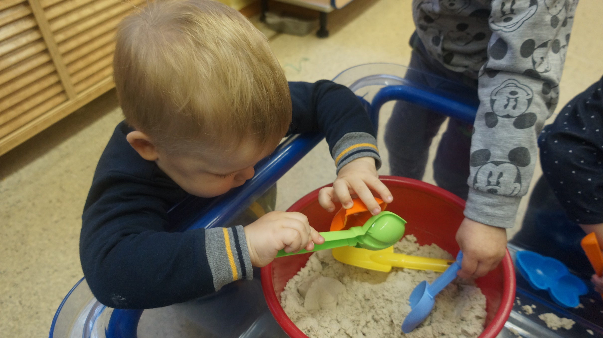
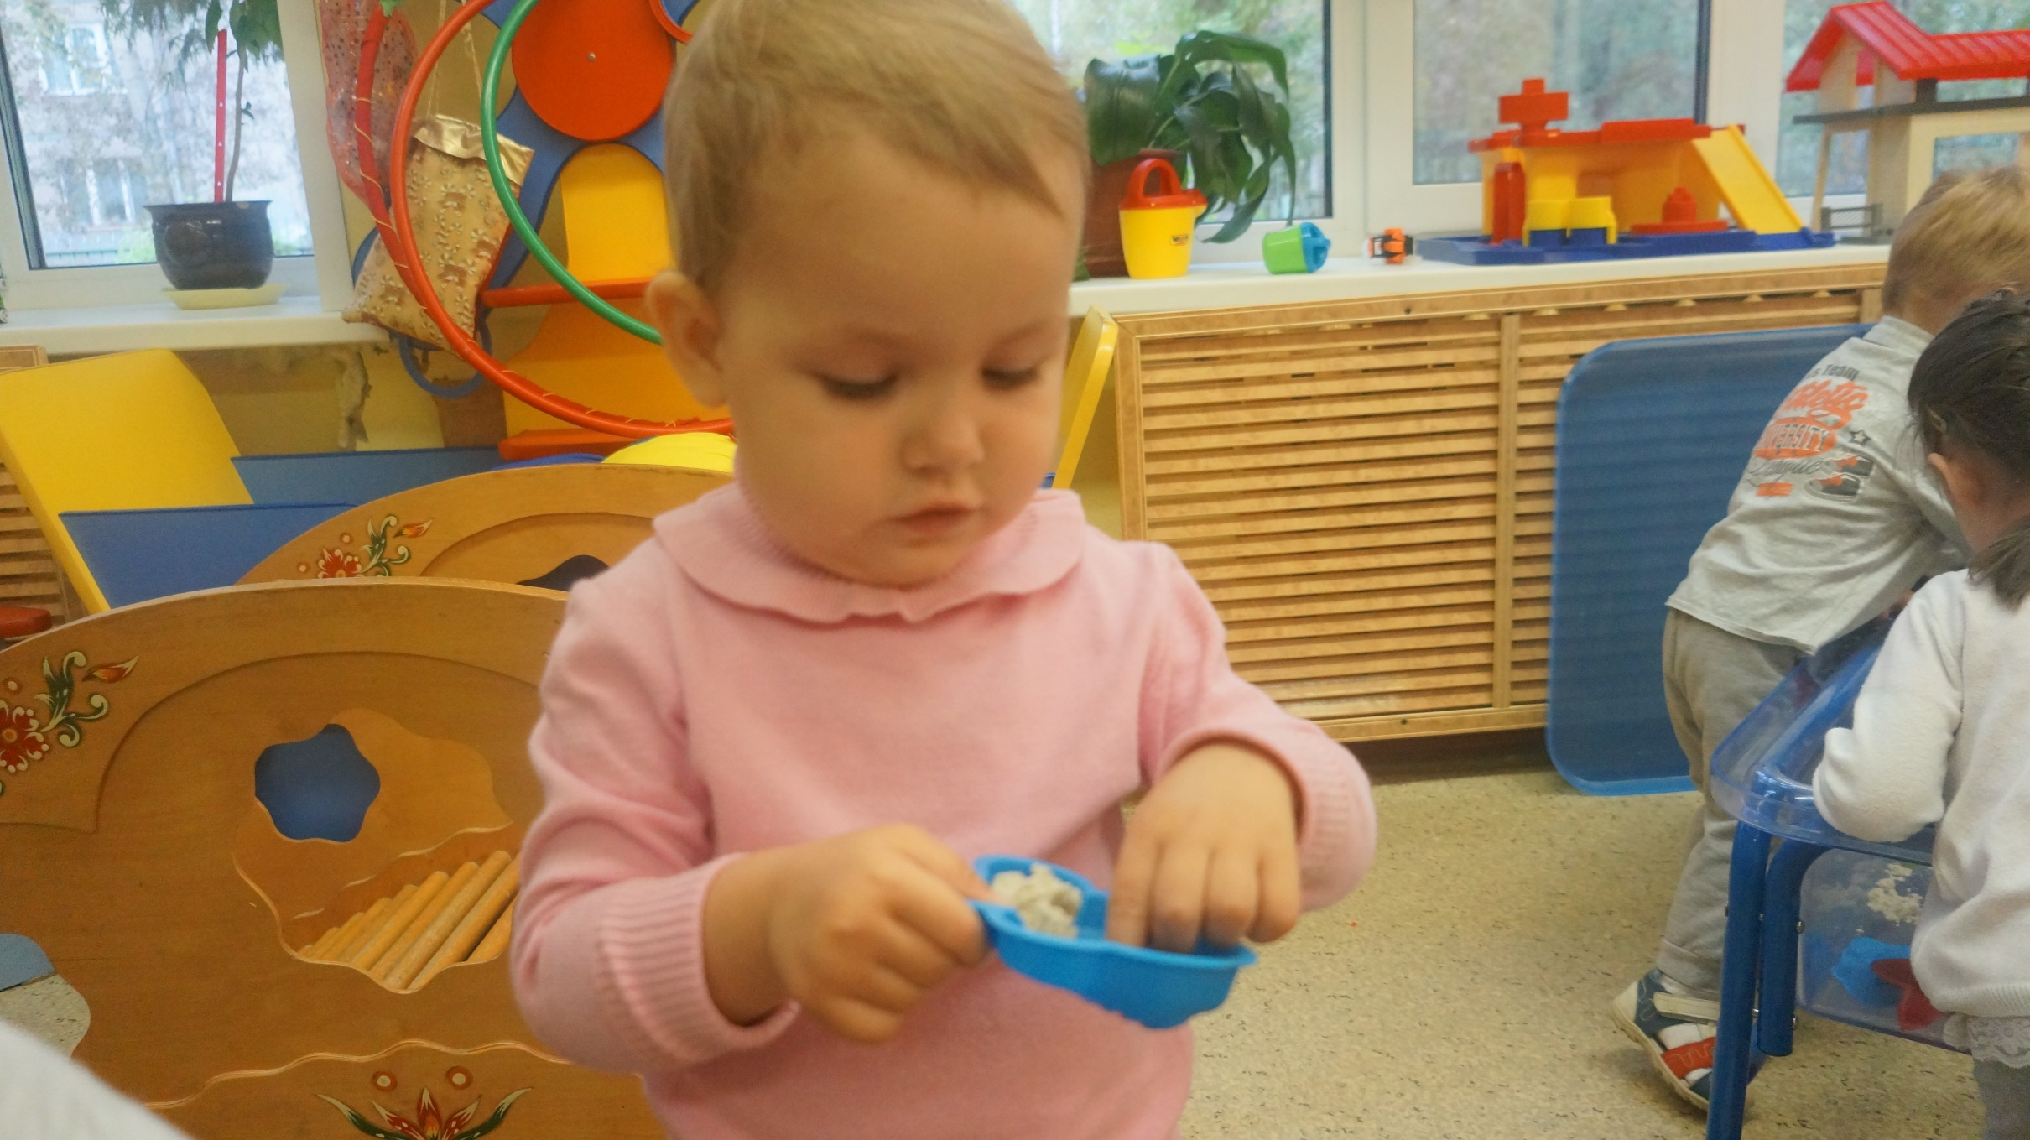
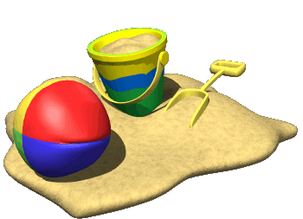
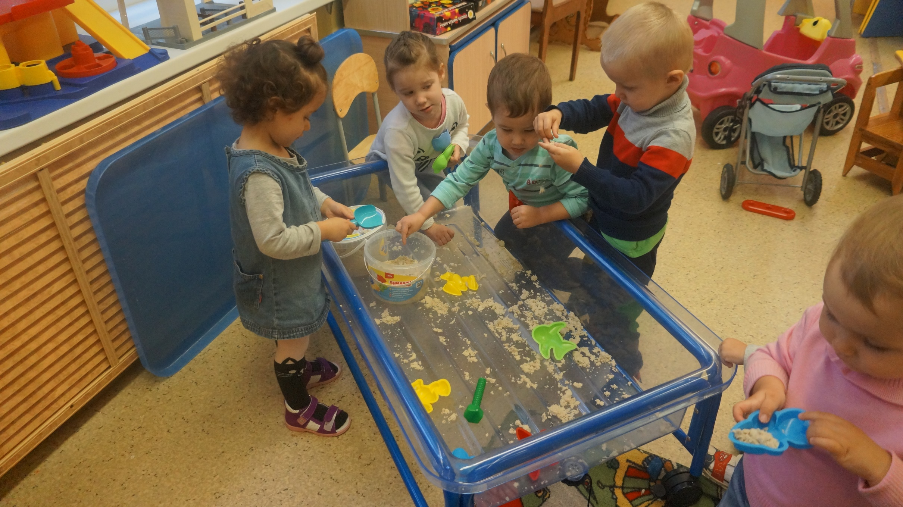
Игры с песком
Мы не в жаркой печи,
Испекли куличи
Нам нужна не мука
Только горстка песка
Сыпь в ведёрко песок
Да прихлопни разок
Хороши куличи
Хоть и не из печи
Так и просятся в рот
Отломи мне кусок

Slide 8
